Slide 1
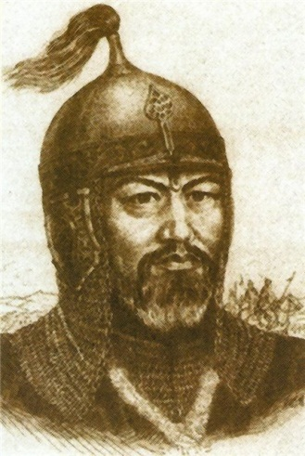
Богенбай Батыр
Годы жизни (1690 - I778).

Slide 2
Содержание
Биография Сражения

Slide 3
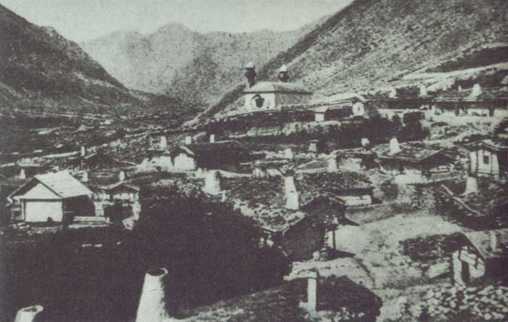
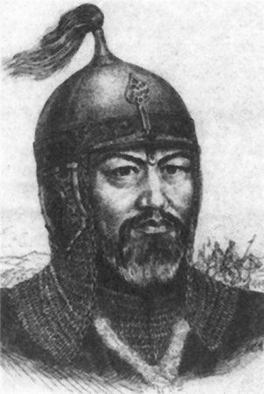
Богенбай Батыр
Богенбай-батыр родился на берегу Сырдарьи.
У него было два сына - Тураналы и Турымбет.
В народных легендах его прозвали "Канжыгалы Богенбаем".
Ярым противником Богенбая был преемник Болат-хана - Каип

Slide 4
Богенбай Батыр
В юности Богенбай воспитывался вместе с детьми хана Аз-Тауке
Его отец Акча был знатным человеком среди соплеменников,
Был из­вестным кузнецом по ковке сабель и кинжалов
Являлся
поэтом-импровизатором.

Slide 5
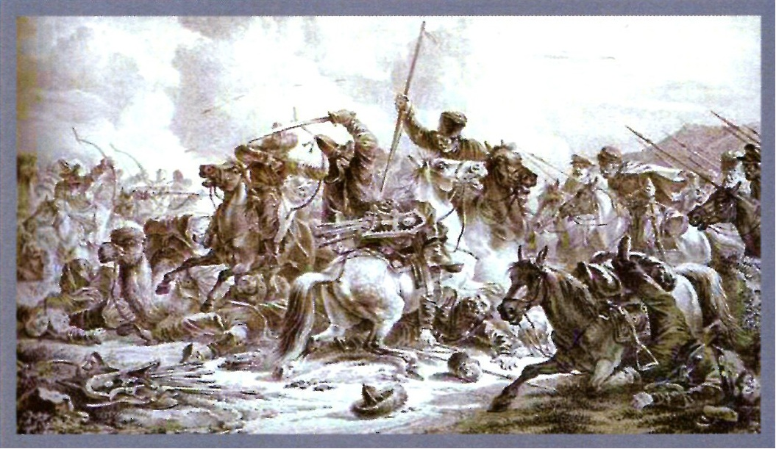
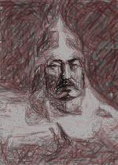
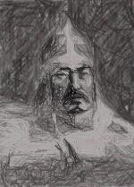
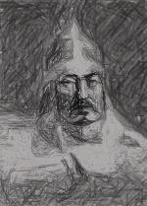
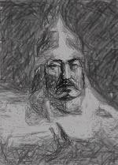
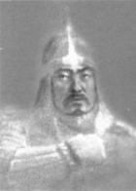
Богенбай Батыр
Являлся одним из крупных военачальников XYIII века.
При его участии было составлено первое казахское правовое уложение «Жетi жаргы» - «Семь истин».
Вместе с Олжабаем, Кабанбаем, Малайсары и другими батырами принимал участие во многих битвах за независимость казахского народа.

Slide 6
Богенбай Батыр
В 1715 году после смерти Тауке он был назначен военным советником Абулхаир Хана, а затем Абылая.

Slide 7
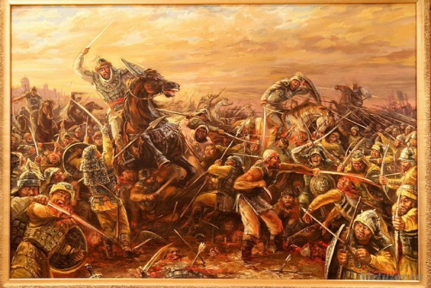
Богенбай Батыр
Выполняя роль посла, Богенбай-батыр в 1761 г. сопровождал сына Аблай-хана - Адиля, который посетил Китай с дипломатической миссией.

Slide 8
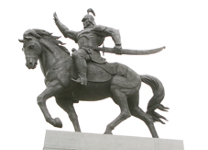
Богенбай Батыр
В начале XYIII века участвовал в нескольких битвах с башкирами, калмыками и хивинцами.
В 1725-1727 гг. возглавил битву за освобождение Туркестана и города Сауран от джунгаров.
1710 год - Схватка с джунгарскими ноянами у озера Сары-Кенгир
1750 г - Один из последних крупных походов Богенбай-батыра на территории Аягуза против Джунгар
В 1712 году в местности Сарайлы, на берегу реки Гары – Кенгир Богенбай одержал победу в единоборстве с нояном.
В 1756-1758 гг. состоялось сражение под Талкы с китайскими войсками.

Slide 9
Богенбай Батыр
В 1740-х годах Богенбай ставит перед ханом Абулмамбетом вопрос о вооружении сарбазов, обучении их литью пушек и ядер, изготовлению ружей.
Однако призывы батыра были подняты на смех.

Slide 10
Богенбай Батыр
Самое крупное сражение, в котором участвовал Богенбай батыр, произошло в 1750 году в окрестностях Аягоза.
Казахи потерпели неудачу и были вынуждены вступить в перемирие.

Slide 11
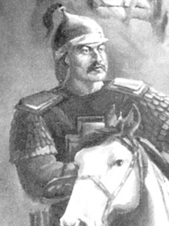
Богенбай Батыр
В 76 лет Богенбай-батыр еще возглавлял армию Абылайхана.
Принял участие в 113 сражениях.

Slide 12
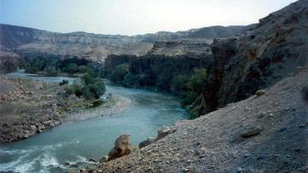
Богенбай Батыр
Богенбай-батыр умер 25 декабря 1774 года на берегу реки Торгай. Сейчас это место называется «Шахта», раньше его называли «Богенбай соресы»
Останки его погребены в мавзолее Ахмета Яссауи в городе Туркестане.

Slide 13
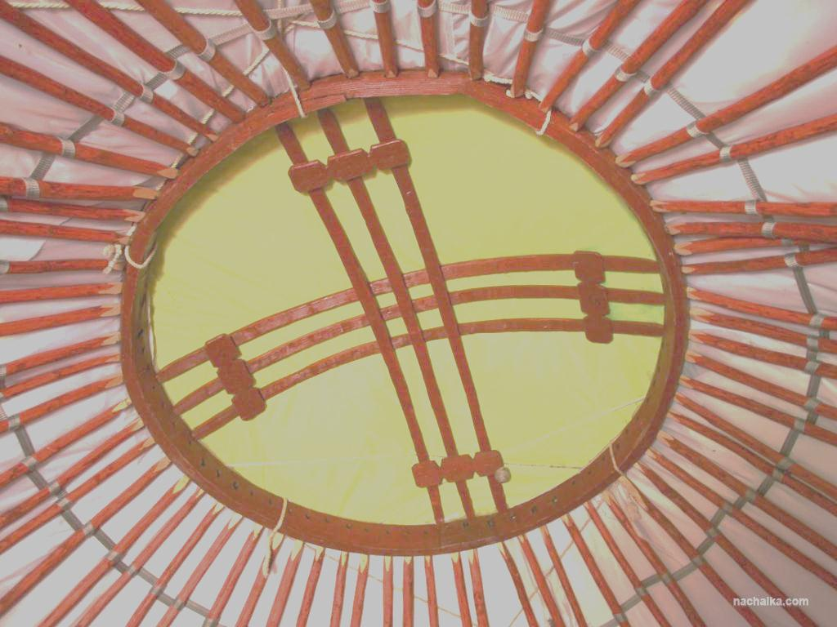
Спасибо за внимание!

